Slide 1
Pleje og observation af den småtspisende patient inkl. Diabetes mellitus
Modul C
Notes:
Tag følgende ting med ind i klasselokalet:
Modulmappen
Gul Kanylebøtte
PVK (venflon), Venflon plaster, dropsæt + IV væske (disse to sidste ting evt samlet)
Væskeskemaer
Ting, der skal findes frem til øvelserne:
Sonder
Sondemad
Det medunderviserens skal ”mades” med. + bestik
Prodrik
Janetsprøjte
Stetoskop

Slide 2
Læringsmål for pleje og observation af den småtspisende patient inkl. diabetes mellitus
At kursisterne får kendskab til de teoretiske og praktiske færdigheder, som det er nødvendigt at besidde i forbindelse med observationer og pleje af den småtspisende og drikkende patient.
At kursisterne får kendskab til de teoretiske og praktiske færdigheder, som det er nødvendigt at besidde i forbindelse med observationer og pleje af patienten med DM.
At kursisterne lærer at observere, reagere og handle på dehydrering.

Slide 3
CASE - RAPPORTEN
Du skal passe A. Thomsen på 70 år, som er indlagt efter en ketoacidose (komplikation til diabetes) på plejehjemmet.
Thomsen er kendt med DM2 gennem 20 år, og har været enke de sidste 10 år.
Har de sidste 14 dage ikke rigtig spist og drukket ret meget.
Er indlagt til overvågning og genopretning af væskebalancen, samt vurdering af plan for diabetesbehandling.
Hun modtager IV væske – forsøger ofte at pille sin venflon ud.
BT 110/90, puls 85, SAT 95, Tp 37, GCS 14, RF 10, BS 4,2
Hun er forvirret over hvor hun er, og kan ikke huske plejepersonalet. Vil gerne hjem til sin hund – forsøger ind imellem at komme ud af sengen for at tage hjem
Notes:
Kursisterne skal her skrive ned på et stykke papir de informationer de får her, thi sliden forsvinder.
Og sådan er det i alle case/rapporter fremover.
De må gerne spørge Jer ud, hvis de mangler nogle informationer.
Yderligere oplysninger, der kan spørge ind til kan bl.a. være – (I må også meget gerne digte selv):
Thomsen har SPV-vagt da hun skal have en fast vagt.
Fru Thomsen veksler mellem at være konfus og normal.
BT, puls, SAT, RF skal tages 1 gang i vagten – ellers kun, hvis der er forandringer. Ligeledes skal bevidsthedsniveau observeres.
Fru Thomsen har ringe appetit. Må gerne ”nødes” til at spise. Evt spørge fru Thomsen, om der er noget specielt hun gerne vil have, og så få det bestilt fra køkkenet. God ide med væskeskema.
Lille diurese – obs hvor meget hun kommer af med. Skal ikke måles / gemmes, men obs ca mængde og koncentration.
Obs, at hun ikke piller venflon ud.
Skal have hjælp til personlig hygiejne – må gerne følges ud på badeværelset og hjælpes med et brusebad.
Familie: enke – 5 børn, 8 børnebørn.
SPV-vagten må kun forlade stuen, hvis det er sikkert.
Pauser efter aftale.
Når modulet her er næsten færdig, skal de overdrage patienten til hinanden. Derom senere.

Slide 4
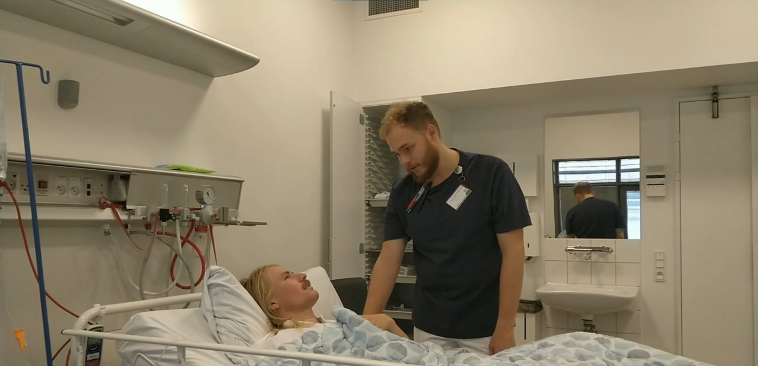
VIDEOKLIP
PLEJE OG OBSERVATION AF
DEN DEMENTE SMÅTSPISENDE OG DRIKKENDE PATIENT
Notes:
Sæt markøren på nederste del af sliden – højreklik på linket - tryk på åben link
Angående ”tissetrang”:
Kan være KAD i sig selv – men på videoen har vi også kommet et lille knæk på slangen, så urinen ikke kan løbe ud (lidt svært at se)
Angående venflon:
Nej, de må IKKE lægge en venflon. Fokus bliver fjernet fra sygeplejefaglige opgaver + de kan ikke få rutine i at lægge venflon. Det går ud over patienterne. De få vener patienterne måske har skal ikke gennemperforeres af ikke oplært personale.

Slide 5
Hvilke behovsområder/problemer har patienten – dels ud fra rapporten dels ud fra videoen?
Notes:
Kursisterne skal skrive på næste slide, som bliver udleveret.
Om det er plenum eller gruppearbejde bestemmer I selv. Jeg ved ikke, hvad der fungerer bedst.

Slide 6
BEHOVSOMRÅDER
Hvad er der af behovsområder / problemstillinger? | Hvad kan årsagen være? | SPV-opgaver
Notes:
Tanken med denne slide er, at alle tre kolonner udfyldes. De har selvfølgelig ikke alle løsningerne, da de ikke har fået undervisningen, men det er der jo også en læring i – og det er jo det, de skal lære på de næste slides.
Man kan vælge at skrive det på tavlen, eller i selve powerpointet alt afhængig af, hvad man er til.
De skal sidde 2-3 sammen og rapporten og videoen nedfælde patientens behovsområder – Årsagen – SPV opgaver.
Behovsområder:
Venflon
Pillende
Tissetrang
Har ikke lyst til at spise og drikke
Fortvivlet
Svært ved at udføre egen hygiejne
I perioder vrissen og slår ud efter personalet
Lavt BT og høj puls
Bliver ved med at spørge til hunden
Tror SPV-vagten er hendes hjemmehjælper Karsten
Sengeflygtig
Enke for 10 år siden
Årsager:
Dehydreret
Ked af det/ensom?
Demens
SPV-opgaver:

Slide 7
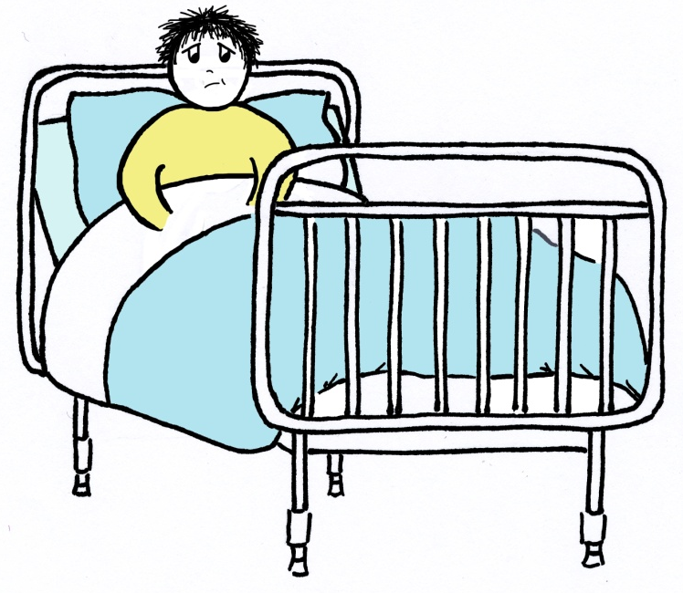
DEN SMÅTSPISENDE PATIENT
Der kan være mange grunde til, at patienten ikke får nok at spise og drikke bl.a.:
Manglende appetit – ændringer i smagsopfattelsen
Sygdom
Træthed
Feber
Nye omgivelser
Smerter
Kvalme / opkastninger
Medicin
Tand- og mundproblemer
FASTE (ifbm. undersøgelser)
Psykiske faktorer (angst, krise, stress, depression)
Notes:
Sygdom
Manglende appetit – ændringer i smagsopfattelsen
Træthed
Feber
Nye omgivelser
Psykiske faktorer (angst, krise, stress, depression)
Faste (i forbindelse med undersøgelser)
Medicin
Kvalme / opkastninger
Smerter
Tand- og mundproblemer

Slide 8
SMÅ FIF SOM HJÆLP TIL DEN SMÅTSPISENDE PATIENT
Afhjælp kvalme, stress, utryghed, obstipation, smerter, tygge/synkeproblemer
God udluftning på stuen
Hvil før maden
Sidde op (i stol eller i sengen)
Lækre små portioner
Mad patienten kan lide / tåle / religion
Alt indenfor rækkevidde
Selskab?
Hælde drikkevarer op
Æblebåde ½ time før måltidet
Stimulerer spytsekretionen og virker appetitfremmende
Pårørende må gerne tage favoritmad med
Mulighed for hjælp / guidning til at spise
Protein-drik
God tid til måltidet
Mad, patienten kan tygge – obs protese
Spiseredskaber (gigtpatienter)
Tilsætte lidt mere fedt og protein til maden (smør i kartoffelmosen, rødgrød med fløde, mayonnaise på æggemaden etc)

Slide 9
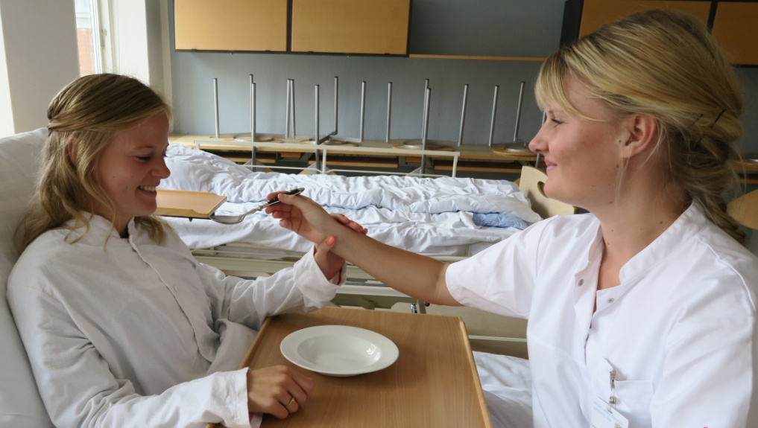
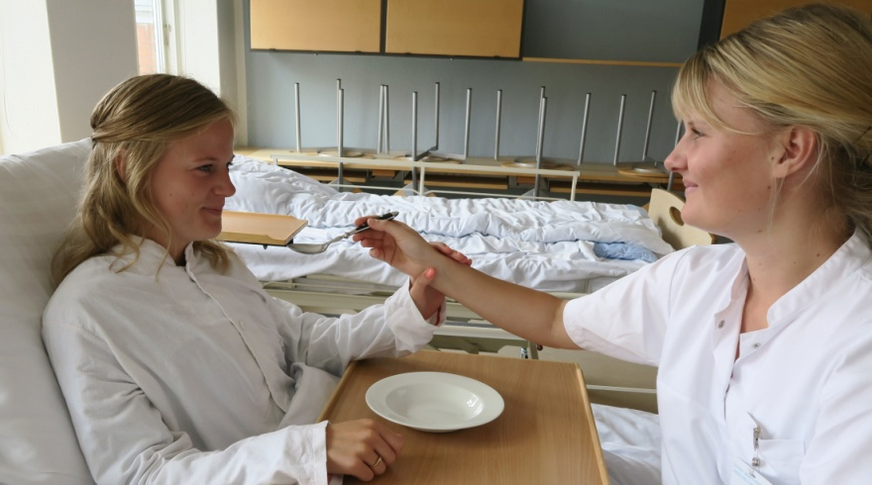
HJÆLP TIL SPISNING
Når du skal hjælpe patienten med at spise, skal det foregå værdigt og med stor respekt for patienten.
Tilbyd at patienten kan få vasket sine hænder inden
Sæt patienten op
Sørg for at sidde i ordentlig højde i forhold til patienten
Vis patienten maden – fortæl, hvad det er
Tænk på tempoet
Ikke for store mundfulde
Tilbyd noget at drikke indimellem
Ikke ”puste” på maden
Hvis der spildes – tør da forsigtigt med servietten
Vis du har god tid.
Øves i formiddagspausen!

Slide 10
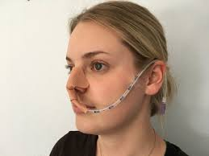
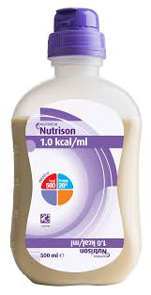
SONDEERNÆRING
Hvilke patienter får sondeernæring?:
Folk som ikke KAN spise
Folk som ikke VIL spise
Sondeernæring kan gives kontinuerligt eller som bolus.
Notes:
*Er det så vigtigt hvorfor?
Vis sondemad

Slide 11
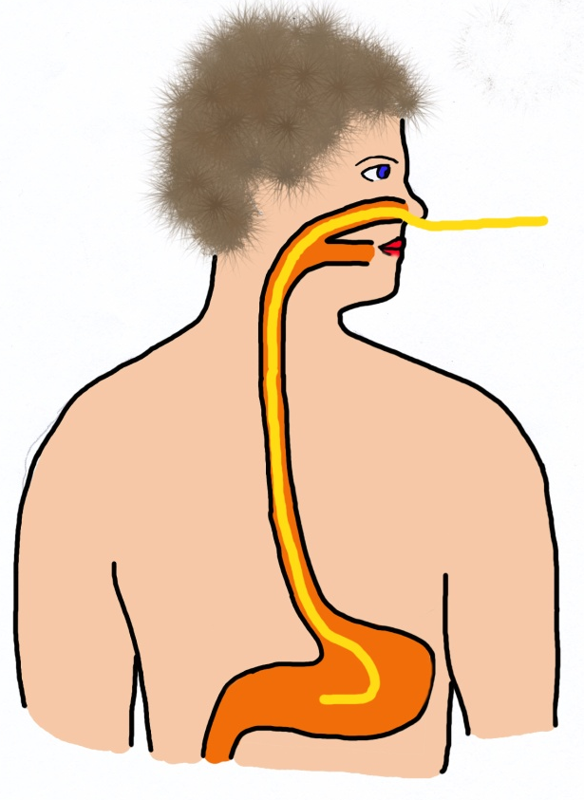
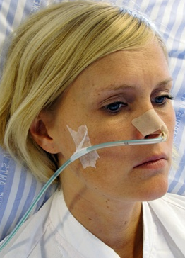
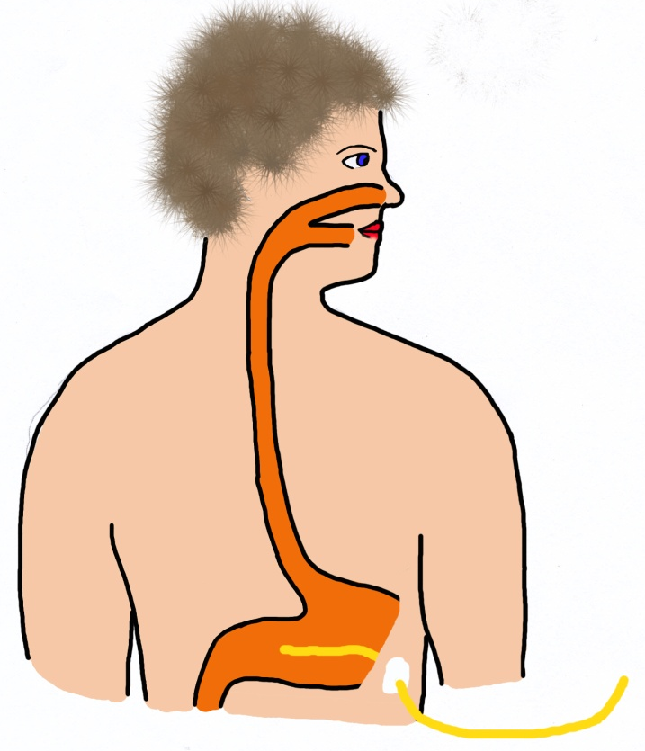
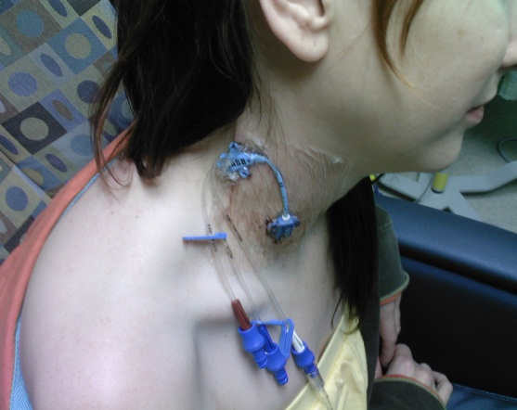
SONDEERNÆRING
Ventrikelsonde
Sonden går via næsen ned gennem spiserøret og videre til ventriklen eller den øverste del af tyndtarmen.
Anlægges oftest på patienter med kortvarigt behov for sondeernæring.
Skal tjekkes for placering hver gang
PEG sonde
Percutan Endoskopisk Gastrostomi Sonde
Sonden går direkte ind i ventriklen – gennem maveskindet.
Anlægges oftest på patienter med længerevarende behov for sondeernæring
Skal IKKE tjekkes for placering hver gang.
Parenteral
Intravenøs - CVK
Stor infektionsrisiko
Manglende stimulering af fordøjelsessystemet.
Lær det i virkeligheden!

Slide 12
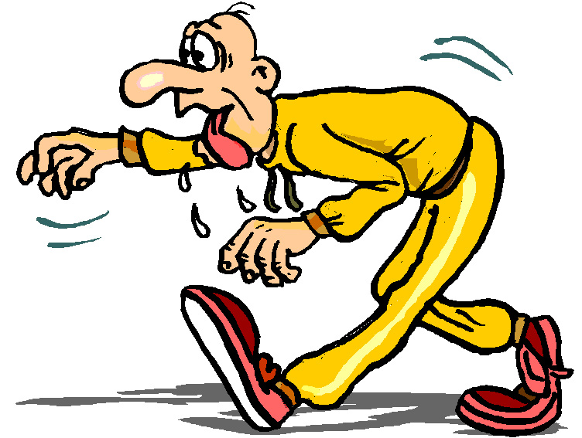
DEHYDRERING
Vand udgør ca. 60% af kroppen hos voksne.
Dehydrering opstår, når kroppen har for lidt væske.
Et normalt væskeindtag ligger på 1,5 – 2 liter.
Væskebehovet øges ved tilstande som feber og fysisk aktivitet

Slide 13

dehydrering
Hvad kan årsagen være til dehydrering?
Hvordan ser en dehydreret patient ud – hvordan kan du teste, at patienten er dehydreret?
Hvorfor kan dehydrering være farligt?
Hvilke værdier er vigtige at måle, når du passer en dehydreret patient?
Hvad er dine SPV-opgaver hos en patient, der er i risiko for at blive dehydreret?
Notes:
Årsager:
For lille indtagelse (her igen specielt ældre - har svækket tørst fornemmelse - eller besværligt at skulle tisse)
For stor udskillelse (diuretika, diarré, opkastning, væskende sår)
Blødning (dræn m.m.)
Høj temperatur – behov for 25 % ekstra væske per febergrad. DVS ca 500 ml ekstra ved 38 grader hos en voksen
Kvalme / smerter
Observationer:
Hudtugor (måles på brystbenet)
Koncentreret urin + små diureser
Lav BT / høj puls (svimmelhed)
Konfusion / forvirret pga nedsat cerebral perfusion + forstyrrelse i væskebalancen
Hovedpine
Obstipation
Decubitus (huden mister elasticitet)
Tørre slimhinder / læber
Tørst
Pleje:
Tilbyde væske hyppigt – motivere
Obs om patienten selv kan drikke – noget de godt kan lide?
Glasset indenfor rækkevidde
Evt sugerør / tudkop
Speciel mundpleje
I.V. væske
Decubitus profylakse
Kvalmestillende
Smertestillende
Væskeskema – hvorfor er det vigtigt, at føre væskeskema?
Måling af værdier
Motivation – Hvordan gør man det?

Slide 14
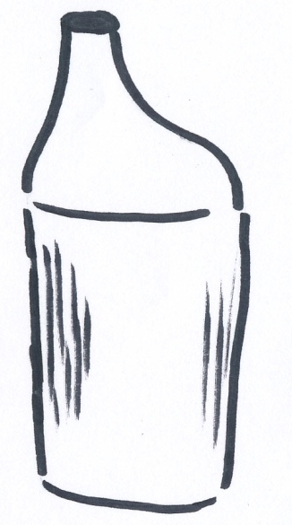
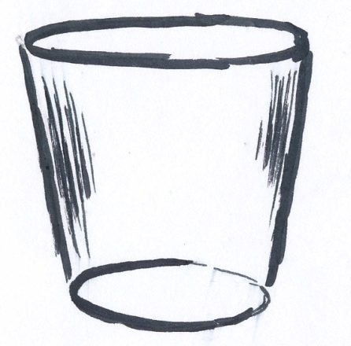


VÆSKEBALANCE
Måleforhold:
Kaffekop
150 ml
Glas
175 ml
Tudkop
175 ml
Lille suppetallerken
200 ml
Notes:
Skal blot vises at der er forskellige måleforhold
OBS: Denne er IKKE længere i Minihåndbogen, da der er forskellige kopper, glas, porcelæn og plastik serveringer på de mange afsnit. De skal spørge til ml indhold hvis de er i tvivl.

Slide 15
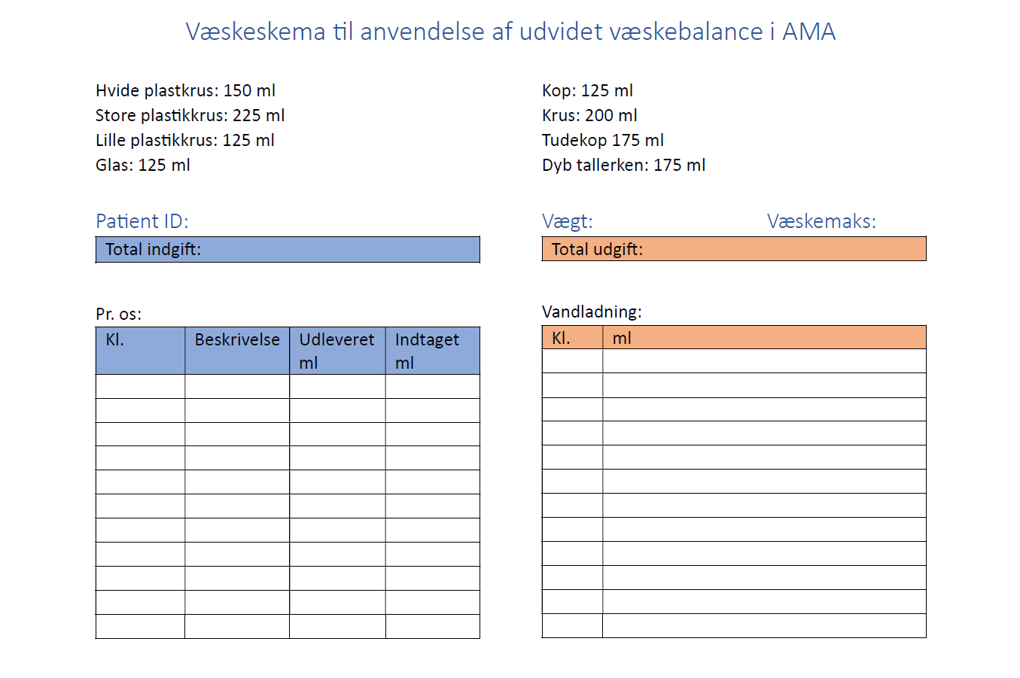
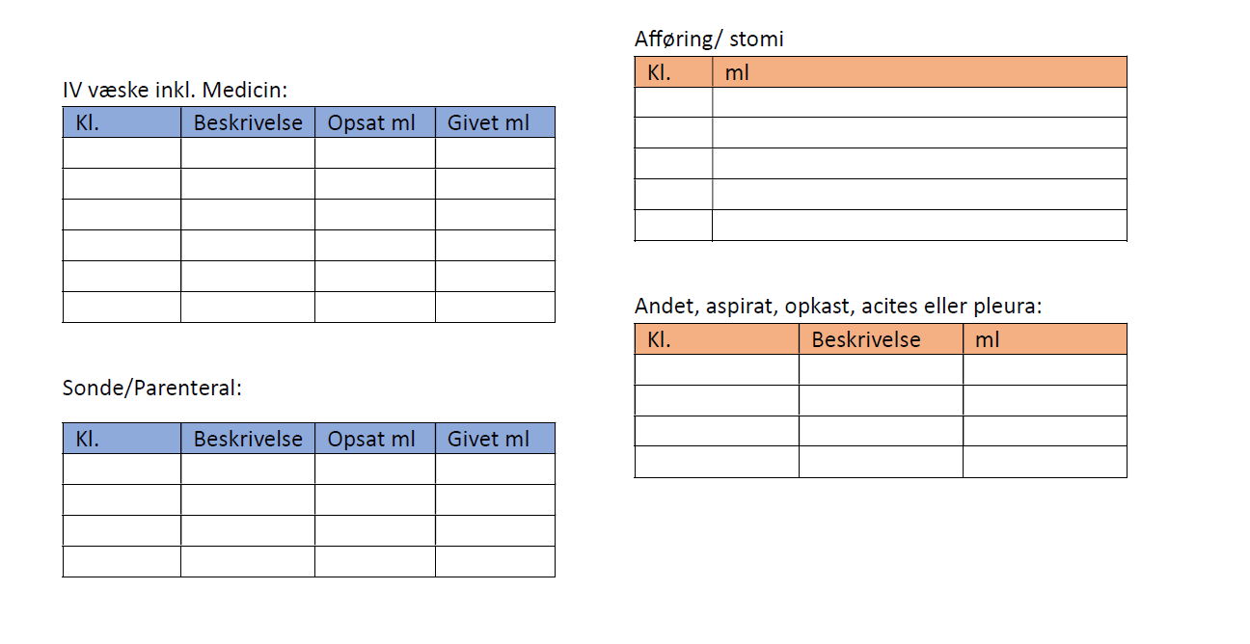
VÆSKESKEMA
Væskeskema
A. Thomsen
Notes:
*Rettes til moderne

Slide 16
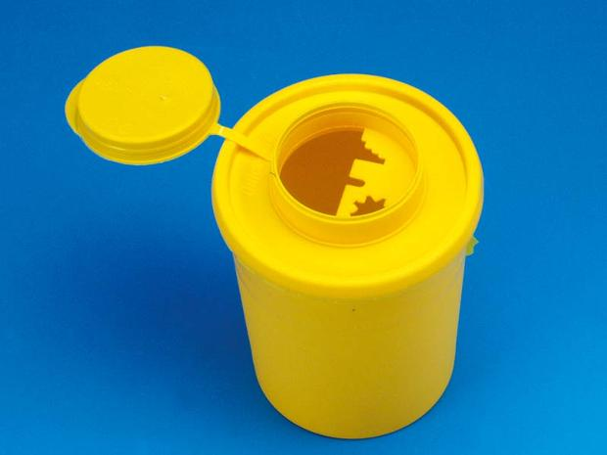
INFUSION / I.V.
Indikation: Alment svækkede patienter
Insufficient væskeindtag per os.
Behandling med medicin
Infusioner: NaCl (saltvand)
Glucose (sukkervand)
KNaG (basisvæske)
Ringer (basisvæske)
SAGM (blod)
I.V. adgang: PVK (venflon)
CVK
OBS – til alle skarpe genstande
Notes:
Vis gul kanylebøtte
Kanylebøtte:
Vigtigt, at de ved det er til alle skarpe genstande – og ikke andet. Pas på en overfyldt kanylebøtte.
OBS andre personalegrupper (ex rengøringspersonale) kan komme til skade, hvis skarpe genstande ligger løst eller kommer forkerte steder hen!

Slide 17
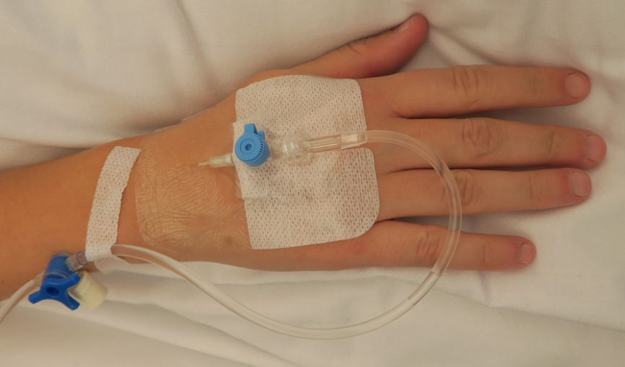
INFUSION / I.V.
PVK
CVK
Notes:
Vis her venflon/drop m.m. Kan også viser, når I går ind i læringsrummet i madesituationen.
PVK (perifer vene katheter) = venflon (medicinal navn!)
CVK (central vene katheter). Findes mange typer – afhængig af hvor længe de skal ligge. SPV-vagtens opgave er stadig at observere. Men skift af forbinding er sygeplejerskens opgave.

Slide 18
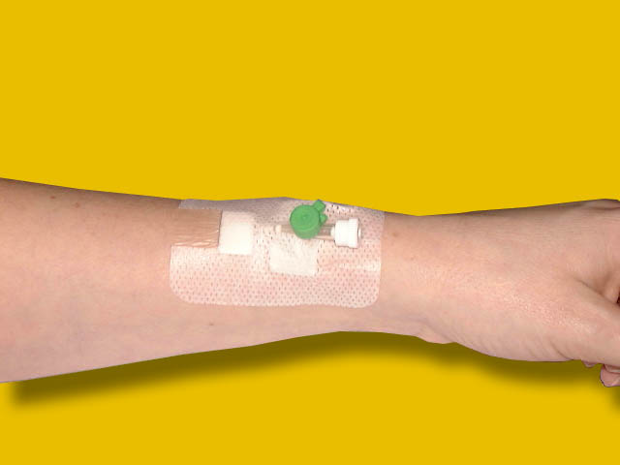
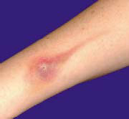
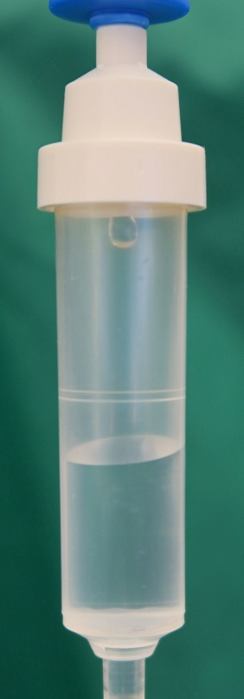
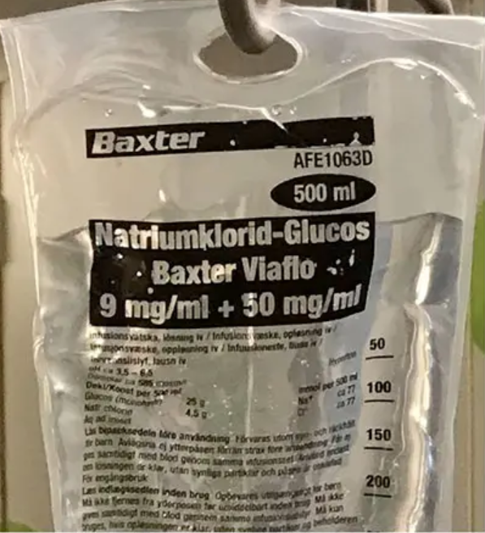
INFUSION / I.V.
Observationer:
Infektionstegn omkring indstiksstedet?
Er droppet løbet ”subcutant”?
Er forbindingen intakt?
Er skorstenen lukket?
Løber droppet?
Er det den rigtige væske som er hængt op?
Er det den rigtige mængde som er hængt op?
Må jeg måle BT i armen med drop?
Notes:
Infektion:
Rødme, varme, smerte, hævelse, nedsat bevægelighed
Subcutan:
Droppet ligger uden for åren – væsken medfører bule
Løber det ikke:
Knæk på slangen
Tom infusionpose
BT-måling
Subcutan
Phlebit
Forbinding:
Skiftes efter behov (nogle afd. mener hver 3. dag, andre hver 5. dag – spørg)
BT-måling:
Så vidt muligt undgå i drop-armen pga. stop i infusionen.

Slide 19
DIABETES MELLITUS
Honning, der løber lige igennem (græsk)
Diabetes er en sygdom, som ubehandlet medfører et for højt indhold af sukker i blodet.
Notes:
Min erfaring er, at man skal være lidt opmærksom på, at der godt kan sidde nogle blandt kursisterne, der har DM.
Derfor en lille smule obs på de sendiabetiske komplikationer. Det er jo også kun, hvis det har været en svær regulerbar sukkersyge (af den ene eller anden grund) at risikoen øges.

Slide 20
DIABETES MELLITUS
Honning, der løber lige igennem (græsk)
Normal
DM type 1
DM type 2
Blod
Ved sukkersyge kan sukkeret ikke komme ind i cellerne, hvor det skal give energi.
Årsagen kan være at:
Celle
Sukker
Insulin
Insulin
Insulin
  Bugspytkirtlen (pancreas) ikke producerer hormonet insulin, der hjælper sukkeret fra blodet over i cellerne.
  Type 1.
  Behandlingen er derfor insulin og diæt.
Kroppens celler ikke responderer så godt på det producerede insulin.
Type 2.
Behandlingen er tabletter og diæt/vægttab
Sukker fra blodet bliver transporteret over i cellerne ved hjælp af insulin

Slide 21
FEDTFORBRÆNDING / KETOACIDOSE
Når cellerne ikke kan få sukkeret som energikilde, bruger de i stedet fedt.
Fedtforbrændingen har dog en ulempe:
  Affaldsproduktet af fedtforbrænding er ketonstoffer, som er syre (Ketoacidose)
  Kroppens syreniveau (pH-værdi) skal helst være så stabilt som muligt, hvorfor kroppen må skille sig af med den øgede syreproduktion.
  Det kan den gøre bl.a. ved at lave syren om til vand og CO₂.
  Den øgede CO₂ mængde, udskilles via lungerne. Patienten hyperventilerer. Hyperventilation i denne sammenhæng kaldes KUSSMAUL-respiration
Fedt
Syre
Notes:
Ketoacidose:
Fedtforbrændingen giver ketonstoffer = syre/acidose. (Patienten får en acetonelugt ud af munden).
Kroppen vil forsøge at komme af med syren ved at ”buffer” den om til H₂O og CO₂.
Derfor hyperventilerer patienten ”Kussmaul respiration”, for på den måde at komme af med den overskydende CO₂´en. Så hyperventilationen er i denne sammenhæng godt!

Slide 22
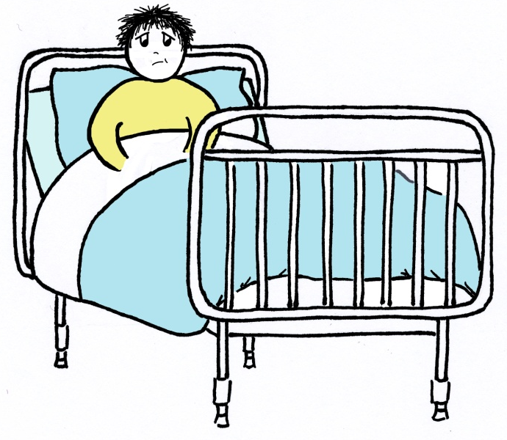
HVAD SKAL MAN VÆRE OPMÆRKSOM PÅ, NÅR EN PATIENT MED DIABETES ER INDLAGT?
Observation
Blodsukker målinger, u-stix
Tegn på ↑↓ blodsukker
Obs hudpleje/tryksår
Vejrtrækning
Stress
Stress (over indlæggelse/diagnose?) → stigende blodsukker
Feber
Feber → stigende blodsukker. Evt øget behov for insulin
Kosten
Patienten går meget op i sin kost, men på sygehuset er det ikke relevant
Fodpleje
Det er en specialistopgave, at klippe deres negle
Mobilisering
Motion virker insulinbesparende.
Dvs. når patienten bliver indlagt får de måske ikke den motion, de er vant til → bl. sukkeret stiger og de skal måske have mere insulin.
Sendiabetiske komplikationer
Notes:
Opmærksom på at vi er ofte "ligeglade" med diabetes når indlagt. Fjern Alkohol,
Mobilisering:
Også huske de skal have sko på pga neuropati + dårlig sårheling, hvis de skulle være uheldige.
Insulin må gives efter instruktion af sygeplejersken (de skal være helt sikre)
Kosten:
Fodpleje:
Observation:
Blodsukker måling efter aftale med sygeplejersken
Feber:
Stress:
Alkohol:
Sendiabetiske komplikationer:
Øjnene: Retinopati (blødninger i øjenbaggrunden → blindhed)
Nyrerne: Nefropati (nedsat nyrefunktion)
Hjertet: Arteriosclerose (risiko for AP/AMI)
Karrene: Claudicatio intermittens (kolde fødder, smerter, risiko for amputation)
Neuropati: Sensibilitetsforstyrrelse
Sårheling: Nedsat
Man ved fra store undersøgelser, at en god kontrol af sukkersygen helt kan forhindre eller i høj grad kan sænke risikoen for at udvikle sen-diabetiske komplikationer.
Hypoglykæmi:
Humørsyg (vred?)
Træt
Ondt i hovedet
Bleg - svedig
Sulten
Indre uro
Svimmel
Hyperglykæmi:
Søvning
Mundtør
Tissetrængende
Tørstig

Slide 23
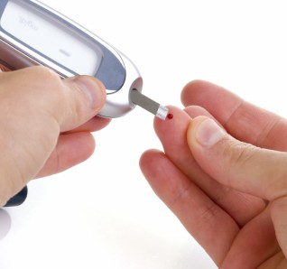
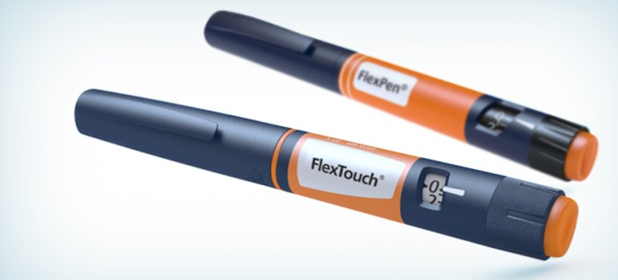
MÅLING AF BLODSUKKER
Normal fasteblodsukker ligger på ca. 4-7 mmol/l
Gennemgang af blodsukkermåling har i til KØ på 2. semester – ellers...
Hvilke tegn er der på hypo- og hyperglykæmi?
Lær det i virkeligheden!
Humørsyg
Hovedpine
Tissetræng
Søvnig
Mundtørhed
Indre uro
Sulten
Tørst
Mundtørhed
Notes:
Vise dem en insulin og glukagon pen og vise administrationen af disse.
Enheder aftales med sygeplejepersonalet.
Du må aldrig give det til patienten på eget initiativ.
Hypoglykæmi:
Humørsyg (vred?)
Træt
Ondt i hovedet
Bleg - svedig
Sulten
Indre uro
Svimmel
Hyperglykæmi:
Søvning
Mundtør
Tissetrængende
Tørstig

Slide 24
OVERLEVERING AF RAPPORT
Hvad og hvordan vil I give rapporten videre til den SPV-vagt, der skal overtage vagten.
Hvad er vigtigt?
Notes:
Udlever den laminerede overleveringsrapport
Hver anden kursist får udlevet en rapport om, hvordan patienten har det nu. (den laminerede udgave, som ligger i modulmappen) Husk at få dem tilbage igen.
Dem, der ikke har fået udleveret rapport, skal tage imod og udspørge i forhold til hvad de har brug for at få at vide. De skal anvende Rapport/forventningsafstemningen fra deres lille Minihåndbog

Slide 25
Kursist case

